Slide 1
Dynamic Fault-Tolerance and Task Scheduling in Distributed Systems
Masters Thesis by Philip ståhl and jonatan broberg

Slide 2
Agenda TODO kolla ordningen
Introduction and goal
Application model
Reliability definition and model
Failure probability
Fault-tolerant model
Experiments
Discussion
Notes:
Här är dagens agenda.
Vi börjar med att berätta bakgrunden för vårt exjobb och varför det är av intresse, samt vad målet med vårt exjobb har varit
Därefter beskriver vi några förutsättningar som vi antar råder, samt vilka typer av applikationer vi har valt att fokusera på
Sedan går vi inte på hur vi modellerar fel och tillförlitlighet
Sedan kommer vi till vår modell för att tillgodoso en önskad nivå av tillförlitlighet, och slutligen lite experiment vi utförst samt diskussion kring det hela

Slide 3
Introduction
Ensuring reliability of applications or services running in distributed environments is a complex task
Problems:
The more resources used, the higher the probability of some of them failing
Heterogeneous components, varying failure behavior
Difficult to model reliability, infinite number of parameters and types of failures to consider
Hardware, network, energy supply, etc.
For many applications, e.g. stream data processing applications, valuable data may be lost in case of a failure
Notes:
Att tillgodose en viss tillförlitlighet samt att modellera tillförlitlighet I distribuerade system är svårt av flera skäl.
Först och främst så ökar risken för att ett fel inträffar eftersom fler tjänster/resurser används.
Vidare är det väldigt omöjligt att fullständigt modellera tillförlitligheten i sådana miljöer, eftersom det finns oändligt många parametrar att ta hänsyn till.
Tillförlitlighet är väldigt viktigt för många applikationer för att undvika att viktig data går förlorad

Slide 4
Goal
Devise a method for dynamically ensuring a certain reliability level of applications or services running in distributed environments. Implement this functionality to provide a platform in which further research and experiments can be carried out.
Design a model for expressing the reliability for an application running in a distributed environment
Design a framework which dynamically ensures a certain level of reliability by replicating tasks, detecting node failures, and adapting to changing system properties
Implement and evaluate using Calvin – an IoT platform developed by Ericsson
Notes:
Målet med vårt exjobb har varit att utforma en model för att dynamiskt tillgodose en viss tillförlitlighetsnivå för applikationer och tjänster som körs distributerat.
Och genom att implementera denna funktionaliten ville vi skapa en platform där man kan experimentera med olika algoritmer och tillförlitlighetsmodeller.
För att göra detta så har vi först designat en tillförlitlighetsmodel, som beskriver tillförlitligheten av komponenterna I ett distribuerat system, samt applikationerna som körs där.
Vidare så har ett ramverk designats, som på ett dynamiskt och optimalt sätt tillgodoser en viss tillförlitlighetsnivå, genom att skapa tillräckligt många kopior en applikation, upptäcker fel och anpassar sig till varierande egenskaper i systemet.
Slutligen så har vi implementerat och utvärderat vår model med hjälp av Calvin.

Slide 5
Assumptions
We have done following assumptions in our model
Nodes (servers in a cluster) are either operational or dead
The network is fully reliable, e.g. no link failures
We thereby only consider node failures
Notes:
Eftersom det är omöjligt att fullständigt modelera tillförlitligheten I distribuerade system, så görs ofta olika typer av antagande gällande miljön eller typer av fel osv.
I vårt arbete antar vi att
- Noder, som är servrar I ett cluster eller datacenter, är antingen operativa eller döda
- Nätverket och länkarna mellan noder är fullt pålitligt
- Alla tjänster producerar ett korrekt resultat
Detta summeras till att fel som inträffar enbart beror på de resurser som används, inte vilka typer av applikationer som körs eller vilka beräkningar som görs.

Slide 6
Application model
We focus on stream processing applications
A processing task T will receive input from a producer, perform some computation on it, and send the result to a consumer
Notes:
Applikationen vi tänker oss är i dess enklaste fall bestånde av 3 delar.
En producent, som producerar någon form av data som måste behandlas. Datan skickas till en tjänst T som gör beräkningar på datan och skickar resultatet till en konsument.
Man kan även tänka sig att applikationer har fler steg och kan då se ut som på bilden till höger
Målet är att tillgodose att en viss tillförlitlighetsnivå är uppnådd för T [BYT SLIDE]

Slide 7
Fault-tolerant model
Goal is to provide a certain level of reliability for task T
Basic idea:
Reliability by replication - create enough replicas to reach the required reliability
Detect failures and create new replicas if needed
Optimize by choosing the most reliable nodes to place replicas on
Adapt to changing system properties
Notes:
I princip innebär det vi måste skapa tillräckligt många replikor så att nivån är uppnådd.
Och allt eftersom fel inträffar och replikor dör, så måste nya replikor skapas
Vidare, så vill vi inte skapa fler replikor än nödvändigt, för att inte använda onödvändigt mycket resurser, därför kommer vi se till att det optimala antalet replikor används
Vidare så måste antalet replikor anpassas allt eftersom nodernas tillförlitlighet ändras, för att både uppfylla den önskade tillförlitlighetsnivån, men även att inte använda mer resurser än nödvändigt.
Genom att ha flera replikor, så ökar som sagt sannolikheten att minst en lyckas producera ett resultat, men för att veta hur många replikor som behövs så måste man kunna beräkna tillförlitligheten för de noder på vilka replikorna körs

Slide 8

Probability of failure
If one knows a component’s mean-time-between-failures (MTBF), one can using a Poisson process express the probability of a component surviving a time t as:
The probability that a failure occurs is thereby
$$P\left(survival\right)=P\left(0 failures during time t\right)=e^{−\left(\frac{t}{MTBF}\right)}$$
$$P\left(failure\right)=1 −P(survival)$$
Notes:
Om man vet den genomsnittliga tiden mellan fel för en komponent, så kan man med en Poisson process uttrycka sannolikheten för att komponenten överlever en viss tid t, d.v.s. sannolikheten att inga fel inträffar under den tiden
Sannoliheten att något ett fel inträffar blir då 1 – p(överlever)

Slide 9
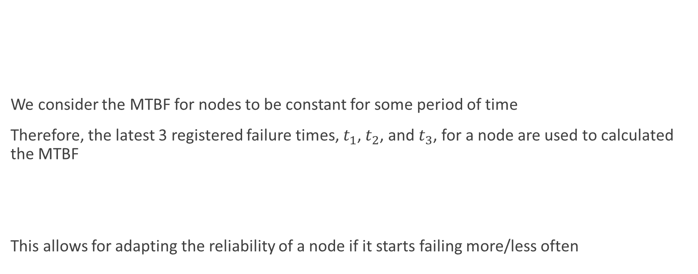
Mean-time-between-failure
We consider the MTBF for nodes to be constant for some period of time
Therefore, the latest 3 registered failure times, $t_{1}$, $t_{2}$, and $t_{3}$, for a node are used to calculated the MTBF
This allows for adapting the reliability of a node if it starts failing more/less often
$$MTBF=\frac{total time}{number of failures}$$
$$MTBF=\frac{t_{2}−t_{1}+ t_{3}−t_{2}}{2}$$
Notes:
Och vanligtvis så beräknar man en nods genomsnittliga tid mellan fel som den total tiden dividerat med antalet fel som inträffat under den tiden
Men för att kunna anpassa tillförlitligheten för en nod, allt eftersom den dör mer eller mindre ofta, så använder vi enbart de 3 senast registrerade feltiderna då vi beräknar dess MTBF.
På så sätt kan en nods MTBF anpassas efter hur den aktuella felfrekvensen ser ut för noden. Om en nod tex börjar dö mycket oftare, så kommer dess beräknade MTBF att sjunka.
Nu när vi kan beräkna tillförlitligheten för noderna I systemet, kan vi beräkna tillförlitligheten för applikationerna som kör på dessa noder. [BYT SLIDE]

Slide 10
Reliability definition
Previous work use various definitions of reliability, e.g. as probability of
Meeting deadlines, or
Producing the correct result
Our definition:
Reliability of a task which is processing some kind of data stream, is the probability that no data is lost. For a task with n replicas, this corresponds to at least one replica is always operational.
Notes:
Och vanligtvis defineras tillförlitlighet som sannolikheten att möta deadlines, eller att producera korrekt resultat.
Detta är inte aktuellt för oss eftersom vi tänker oss applikationer utan känds exekveringstider samt att alla replikor producerar korrekt resultat.
I vårt fall definierar vi istället tillförlitlighet som sannolikheten att minst en replikorna alltid är operativ – och därmed kan producera ett resultat utan att data går förlorad [BYT SLIDE]

Slide 11
Reliability definition cont’d
The probability of always having at least one replica operational corresponds to not all replicas failing
If we assume failures are detectable, and new replicas created when old ones fail, the reliability can be expressed as
“… at least one replica is up and running during a time t...”
The time t consist of
the time to detect failure, and
the time it takes to create a new replica
Notes:
Sannolikheten att minst en replika är operativ motsvarar sannolikheten att inte alla replikor dör
Om vi antar att vi kan upptäcka när en replika dör, samt skapa nya replikor, så kan tillförlitligheten uttryckas som sannolikheten att minst en replika är operationell under en tid t,
Där tiden t är tiden det tar att ett fel inträffar, tills dess att en ny replika har skapats.

Slide 12
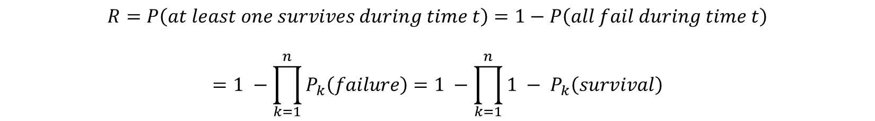
Reliability model
Reliability is “… at least one replica is up and running during a time t...”
Note that since only considering node failures, and assuming failures do not depend on the job the nodes do, the reliability depends only on the nodes on which the replicas are running, not the number of replicas
$$R=P\left(at least one survives during time t\right)=1−P\left(all fail during time t\right)$$
$$=1 −\prod_{k=1}^{n}{P_{k}\left(failure\right)}=1 −\prod_{k=1}^{n}{1 − P_{k}\left(survival\right)}$$
Notes:
Tillförlitligheten kan alltså uttryckas som sannolikheten att minst en replika överlever en tid t, vilket motsvarar sannolikheten att inte alla replikor dör under den tiden
Noterbart är att eftersom vi enbart tar hänsyn till nodfel, så beror tillförlitligheten enbart på vilka noder replikorna körs på, inte antalet replikor.
10 replikor på samma nod är alltså inte mer tillförlitligt än att ha en replika på den noden.
Vidare så kan vi optimera antalet replikor genom att placera replikor på de mest tillförlitliga noderna,
Nu har vi ett uttryck för tillförlitligheten. Som vi nämnde så vill vi se till att tillförlitligheten överstiger ett specifikt värde, och det gör vi genom att skapa tillräckligt många replikor
Så länge den nuvarande tillförlitlighetsnivån är under den vi önskar, så skapar vi en ny replika på den mest tillförlitliga lediga noden vi har.
Eftersom tillförlitligheten för en applikation enbart beror på vilka noder som replikor körs på, inte hur många replikor, så är det viktigt att nya replikor skapas på noder som inte redan har en replika.
[BYT SLIDE]

Slide 13
Ensuring reliability
“As long as the current reliability is less than or equal to the required, create a new replica on the most reliable node available”
Notes:
Nu kan vi alltså beräkna tillförlitligheten, och som vi nämnde så vill vi se till att tillförlitligheten överstiger ett specifikt värde, och det gör vi genom att skapa tillräckligt många replikor.
Och det innebär I princip att så länge den nuvarande tillförlitlighetsnivån är under den vi önskar, så skapar vi en ny replika.
Och genom att alltid placera den nya replikan på den mest tillförlitliga noden, som inte redan har en replika, så garanteras att minsta ntalet replikor används.
[BYT SLIDE]

Slide 14

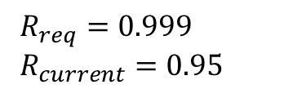
Ensuring reliability example
$0.95≱0.999 →$Put replica on most reliable node
$R_{req}=0.999$
$R_{current}=0.95$
Notes:
Här har vi ett litet exmpel på hur det går till. Vi har 4 noder, med dess tillförlitlighet inom parantes, och vi har först bara en replika på noden C.
Vidare har vi en önskad tillförlitlighet på 0.999.
Och eftersom den nuvarande tillförlitligheten, 0.95, är mindre än den vi önskar, så skapar vi en ny replika på den mest tillförlitliga noden, i detta fallet A.

Slide 15

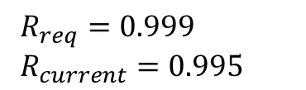
Ensuring reliability example cont’d
$0.995≱0.999 →$Put replica on most reliable node
$R_{req}=0.999$
$R_{current}=0.995$
Notes:
Tillförlitligheten är fortfarande för låg, och vi skapar därför en replika till, på nod D

Slide 16

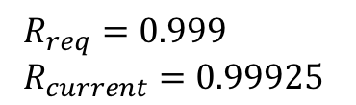
Ensuring reliability example cont’d
$0.99925≥0.999 →$We’re done.
$R_{req}=0.999$
$R_{current}=0.99925$
Notes:
Och nu ser vi att vi uppnår den önskade nivån.
Och eftersom vi placerade varje ny replika på den mest tillförlitliga noden, så ser vi till att det optimala antalet replikor används. Men, om det efter ett tag har tillkommit mer tillförlitliga noder, så kanske färre replikor kan användas för att nå den önskade nivån.

Slide 17
Optimization
After some time, there may be more reliable nodes available, and by moving replicas to those nodes, less replicas may be needed.
An optimization algorithm is therefore periodically run which:
Moves replicas to more reliable nodes
Deletes unnecessary replicas
Notes:
Därför körs även en optmieringsalgoritm som först flyttar replikor till mer tillförlitliga noder, och därefter tar bort överflödiga replikor

Slide 18
Optimization example
Assume we have the same situation as before
Notes:
Antag att vi har samma situation som tidigare, med 3 replikor på A, C, och D.

Slide 19
Optimization example cont’d
After some time, a new more reliable node is
added
“… as long as there are more reliable nodes, move replicas to those nodes, ...”
Notes:
Efter ett tag, så har en ny nod tillkommit, som är mer tillförlitlig än den minst tillförlitliga av de vi redan har, dvs D.

Slide 20
Optimization example cont’d
“… as long as there are more reliable nodes, move replicas to those nodes, ...”
Move replica from D to E
Notes:
Då skapar vi först en ny replika på E

Slide 21

Optimization example cont’d
“… as long as there are more reliable nodes, move replicas to those nodes, ...”
$0.85 ≯0.9$
We’re done.
Notes:
Och så kollar vi igen om den mest tillförlitliga lediga noden, I detta fallet D, är mer tillförlitlig än den minst tillförlitliga av de nuvarande, dvs A. Det är den inte, då är vi klara.

Slide 22
Optimization example cont’d
“… delete the least reliable one as long as the required reliability is still met ...”
Notes:
Då går vi vidare till nästa del. Ta bort replikor så länge vi fortfarande uppnår önskad tillförlitlighet.

Slide 23

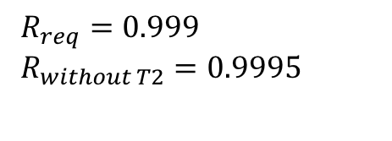
Optimization example cont’d
“… delete the least reliable one as long as the required reliability is still met ...”
$0.9995≥0.999 →$Delete T2.
$R_{req}=0.999$
$R_{without T2}=0.9995$
Notes:
Om vi skulle ta bort replikan på den minst tillförlitlga noden, A så ser vi att den önskade tillförlitligheten fortfarande är uppnådd. Därmed så tar vi bort replikan på nod A.

Slide 24

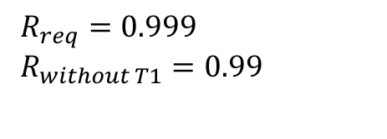
Optimization example cont’d
“… delete the least reliable one as long as the required reliability is still met ...”
$0.99≱0.999 →$ We’re done.
$R_{req}=0.999$
$R_{without T1}=0.99$
Notes:
Om vi även skulle ta bort T1 som nu är den replikan som ligger på den minst tillförlitliga noden så skulle inte tillförlitlighetsnivån vara uppnådd längre. Vi kan därför inte ta bort fler replikor.
Vi har alltså I detta fallet gått från att behöva 3 replikor, till att endast behöva 2.
Men om sedan nod E skulle dö, så har vi bara en replika kvar, och vi uppnår då inte längre den önskade nivån, varför nya replikor måste skapas. Detta bygger alltså på att vi kan detektera fel.

Slide 25

Detecting node failure
Heartbeats are periodically sent between nodes every $t_{h}$ seconds. If no heartbeat from a node is received within $t_{timeout}$ seconds, it is assumed dead.
Every time a node dies the above algorithm has to run in order to ensure that the required reliability met.
Notes:
… och för att upptäcka fel använder vi oss av ett heartbeat system, där noder periodiskt skickar UDP meddelande, så kallade heartbeats, till varandra för att indikera att de fortfarande är operativa.
Om inget heartbeat mottas från en nod under en viss tid, så antas den vara död. Och dör en nod med en replika så kanske vi inte längre uppnår den önskade tillförlitlighetsnivån.
Men alla noder som detekerar ett fel kan inte köra den, eftersom det skulle innebära att alla inser att en ny replika behövs, och då skapar varsin ny replika, vilket resulterar I att vi helt plötsligt fått alldeles för många replikor, fler än vi behöver.
[BYT SLIDE]

Slide 26
Handling node failure
When a node failure is detected, every node take the following steps:
Select a node among the remaining nodes, select the one with the highest ID
Send a lost node message to the selected node, including the ID of the lost node
The node receiving the lost node messages will ensure the required reliability is achieved
Notes:
Istället så väljs en av de noderna som är kvar ut, genom högsta ID, som då får i uppdrag att köra algoritmen. De övriga noderna kommer skicka ett lost node meddelande till denna noden, och få ett svar när den är klar.
Om den valda noden själv dör innan den kört klart algoritmen, så kommer de andra noderna inte att få något svar, och efter en viss tid startas processen om och en ny nod väljs ut.

Slide 27
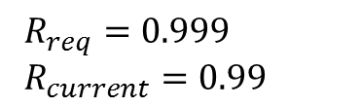
Handling node failure - example
$R_{req}=0.999$
$R_{current}=0.99$
Notes:
Om vi går tillbaka till systemet vi hade innan och tänker oss att nod C dör.

Slide 28
Handling node failure - example
$R_{req}=0.999$
$R_{current}=0.99$
Notes:
Om node C dör, så väljer de övriga noderna noden med högst id, här nod D och skickar ett lost node meddelande till denne.
D inser att det behövs en till replica och..

Slide 29
Handling node failure - example
$R_{req}=0.999$
$R_{current}=0.99$
Notes:
…E att replicera sin replica till den mest tillförlitliga, A

Slide 30
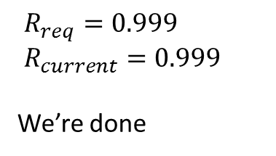
Handling node failure - example
$R_{req}=0.999$
$R_{current}=0.999$
We’re done
Notes:
Om allt gick bra har vi nu två replikor och om man ränkar på det är den önskade nivån återigenom uppnådd
Tiden t som vi använder för att beräkna tillförlitligheten, består som vi sa av tiden det tar att detekera ett fel, tills dess att en ny replika har skapats [BYT SLIDE]

Slide 31
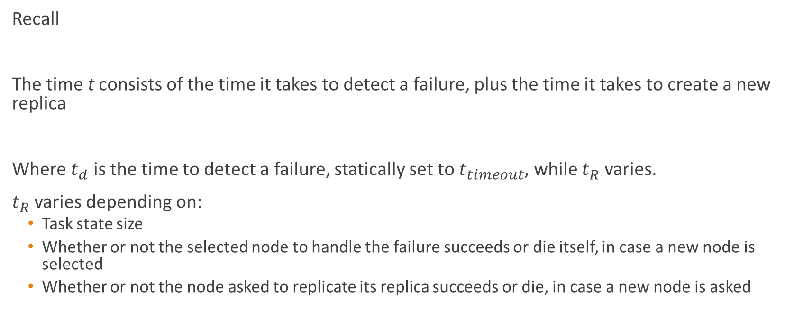

Expressing time t
Recall
The time t consists of the time it takes to detect a failure, plus the time it takes to create a new replica
Where $t_{d}$ is the time to detect a failure, statically set to $t_{timeout}$, while $t_{R}$ varies.
$t_{R}$ varies depending on:
Task state size
Whether or not the selected node to handle the failure succeeds or die itself, in case a new node is selected
Whether or not the node asked to replicate its replica succeeds or die, in case a new node is asked
$$P\left(survival\right)=e^{−\left(\frac{t}{MTBF}\right)}$$
$$t=t_{d}+t_{R}$$
Notes:
Tiden det tar att detekera att en nod har dött är satt till timeoutiden för heartbeat, medan tiden det tar att hantera felet och skapa en ny replika varierar dock.
Det beror delvis på hur stort tillståndet, dvs dess state, på replikan är, så därför lagras dessa tider utifrån typ av tjänst.
Det beror dessutom på om noden som först väljs ut, blir klar eller om den själv dör innan den blir klar, i vilket fall en ny nod väljs.
Vidare kan noden som vi ber replicera sin replika dö innan den hinner göra det, även då väljs en ny nod ut, och även noden vi replicerar till kan dö.
Det är alltså många faktorer som påverkar tiden TR
För att hantera den här varierande tiden, så valde vi att inte bara använda ett medelvärde tex, eftersom de teoretiskt sätt kan variera ganska mycket, vilket därmed påverkar tillförlitligheten ganska mycket.
[BYT SLIDE]

Slide 32
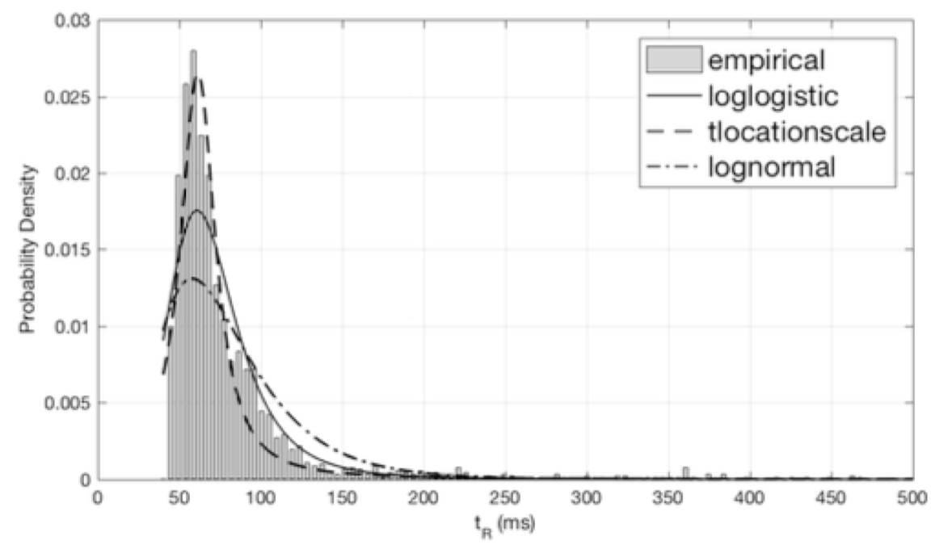

Expressing time t
To cope with the varying time $t_{R}$, an experiment was conducted during which each time $t_{R}$ was registered, in order to find a distribution fitting to the data.
log-logistic was found to be the best fit
Notes:
Istället genomförde vi ett experiment från vilket vi fick ut över 2000 värden för tiden t (exkluderat tiden det tar att detektera fel).
Sedan matchades en rad olika distributioner mot dessa värden, och vi fann att log-logistic distribution var den bästa.

Slide 33

Expressing time t cont’d
To find a value for $t_{R}$ to use in the reliability model, all previously registered values are used to find the shape parameters for the log-logistic distribution
The 95th percentile value is used
Notes:
I tillförlitlighetsmodellen, så används därmed de tidigare registrerade tiderna först för att få fram parametrarna till log-logistiska distributionen
Efter det, så väljs det 95e percentilen, vilket innebär att med 95% sannolikhet kommer nästa värde vara mindre än detta, och genom att använda detta värde kommer vi I 95% av fallen beräkna fram en lägre tillförlitlighet än den faktiska.
Innan några replication tider har använts, så använts ett default värde.

Slide 34
Experiments
We have conducted a set of various tests to prove the usefulness of our model.
The goal was to show our model
Dynamically ensures the required reliability is met, despite the event of node failures, by dynamically creating new replicas when old ones die
Uses the optimal number of replicas by
choosing the most reliable nodes, and
moving replicas to more reliable nodes as they become available, and
deleting unnecessary replicas
Adapts to changing system properties
Notes:
För att demonstrera vår modell så har vi genomfört ett antal experiment
Syftet med experimenten var bland annat att visa att
tillförlitligheten över tid dynamiskt uppnås genom att detekera när noder dör samt starta nya replikor
det inte skapas fler replikor än nödvändigt genom att
Välja de mest tillförlitliga
Ta bort överflödiga replikor
Systemet tar hänsyn till varierande egenskaper hos noderna
Vi kommer inte att gå igenom alla resultat här…

Slide 35
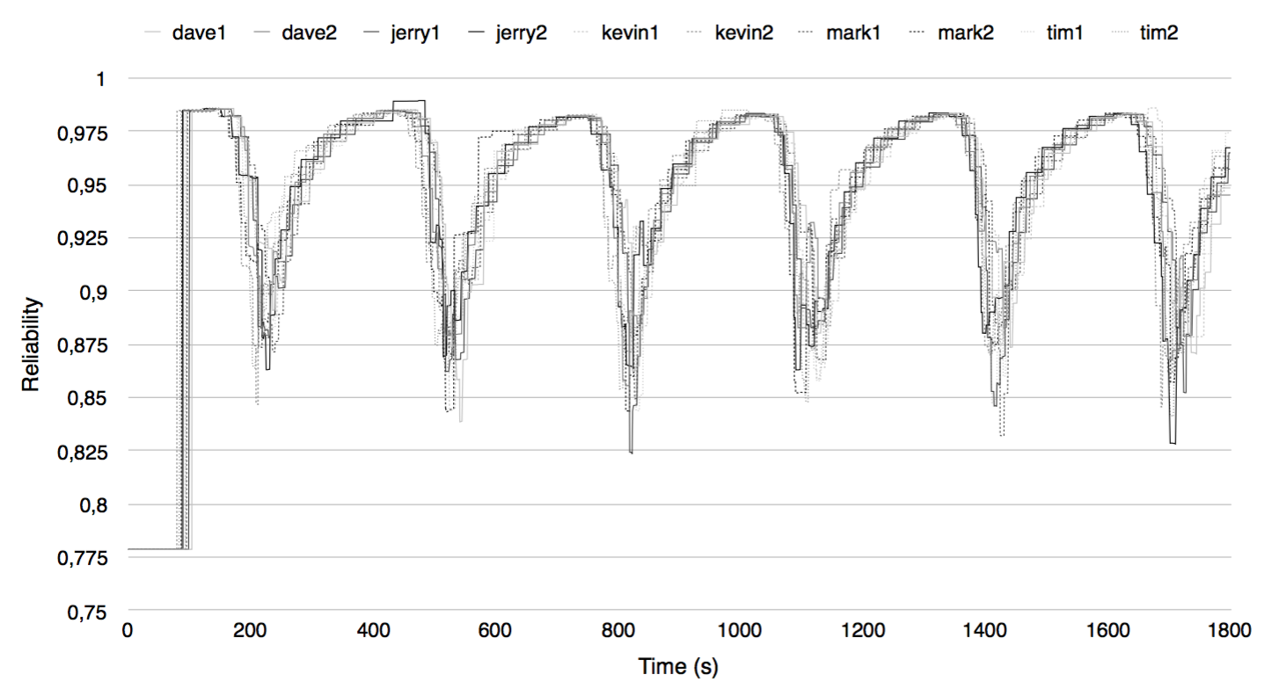
Result – node reliabilities
Recall MTBF is based on latest 3 failure times
Notes:
Kom ihåg att eftersom MTBF beräknas utifrån de tre senaste feltiderna så kommer noderna tillförlitlighet att anpassa sig, vilket syns i grafen.

Slide 36
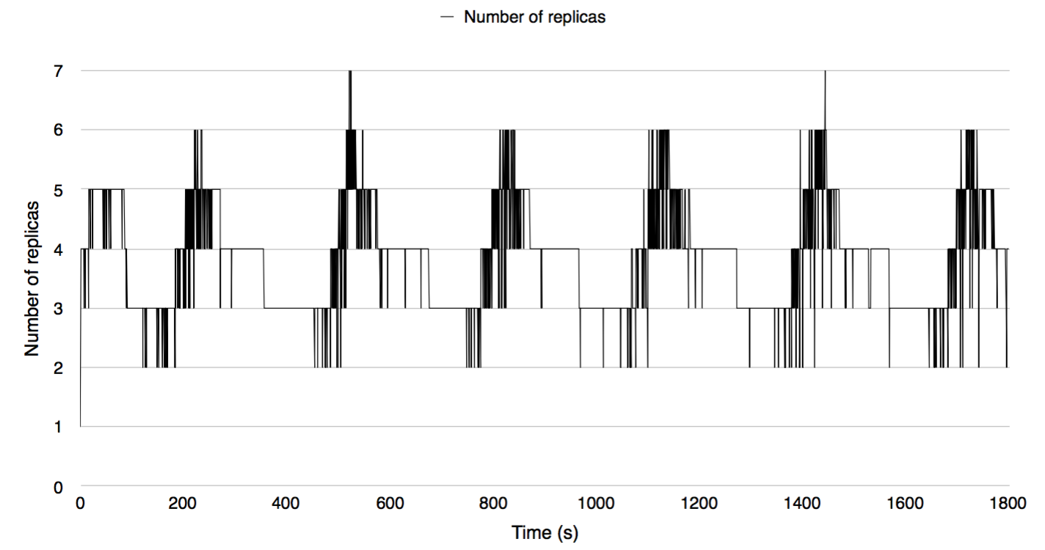
Result – number of replicas

Slide 37
Discussion
Platform for future experiments
Considering several applications, our model will use the optimal number of nodes and is thereby energy efficient
Our model uses a relatively simple reliability model
Consider non-independent failures, for example the switch of a rack may fail.
Also the selection of nodes could take more parameters into account
Currently, the most reliable node is chosen, but it does not care whether or not the selected node has capacity for a new replica
Notes:
Alla värden, så som heartbeat timeout, default MTBF/repliceringstid valdes så att vi kunde köra experimenten under ett antal minuter och ändå få en del fel.
Vår modell använder en relativt enkel tillförlitlighetsmodell. Den är begränsad i det att när det inte finns några registrerade feltider så används ett default värde som kan vara långt ifrån verkligheten, i värsta fall högre.
En mer sofistikerad model kan t.ex. anta att nodfel inte är oberoende, t.ex. kan switchar och nätförsörjning gå ner vilket påverkar alla noder i ett kluster.
Valet av var vi placerar replikor kan även ta fler parametrar I åtanke. T.ex. så undersöks i nuläget inte om den valda noden har kapacitet för att starta upp en ny replica. Nodes last kan även inkluderas vilket vi visade inte var så svårt.

Slide 38
Q&A
Notes:
I våra experiment så har vi bara kört en applikation. Men även om man kör flera applikationer så kommer optimala antalet noder och därmed vara energi-effektiv. Tex om man har 3 applikationer, där två kräver 3 replikor och en kräver 4 replikor. Så kommer de 4 mest tillförlitliga noderna att användas.
Detta förutsätter dock att ingen nod blir overloaded utan att de har plats till de replikor man placerar där.
Vidare så ser vi inte nödvändigtvis till att medelvärdet för tillförlitligheten är över det vi vill ha. Man kan tänka sig att med två replikor når vi precis över det önskade värdet, men under tiden bara en replika körs så är värdet så lågt att medelvärdet också blir ganska lågt.

Slide 39
Demo – video transcoding
Setup:
10 nodes with varying failure rates (MTBF)
Video transcoding application
Node (portnumber) | MTBF (s)
5005 | 30
5007 | 30
5009 | 20
5011 | 20
5013 | 15
5015 | 15
5017 | 10
5019 | 10
5021 | 10

Slide 40
Demo – video transcoding cont’d

Slide 41

Replication time example
Assume:
All nodes’ $MTBF= 525 600 minutes$(1 year)
Time $t=60 minutes$ (1 hour)
Recall:
$$R\left(t\right)=1 −\prod_{k=1}^{n}{1 − P_{k}\left(survival\right)}$$
Number of replicas | Reliability
1 | 1 – (1 – R(t))¹ = 0.999885851264
2 | 1 – (1 – R(t))² = 0.99999998697 (7-nines)
3 | 1 – (1 – R(t))³ = 0.999999999998 (11-nines)
Notes:
Om vi då antar att en nods MTBF är 1 år och att repliceringstiden är en timme.
Då får vi med en replica en tillförlitlighet på tre nion, men två replikor får vi sju nior och tre replikor elva nior.
Med tex två noder är det alltså väldigt liten risk att båda dör innan vi hunnit starta upp en ny aktor.
Nu antar vi förvisso att fel inträffar oberoende men det tyder ändå på att vi får väldigt hög tillförlitlighet med ett få antal replikor.

